Slide 1
www.salutis.se
Presentation av Projektet Salutis om träning av generella förmågor
Hur gick det för studenterna efter 3 år.
Lasse Bourelius
och
Lena Kransberg
Blekinge Tekniska Högskola

Slide 2
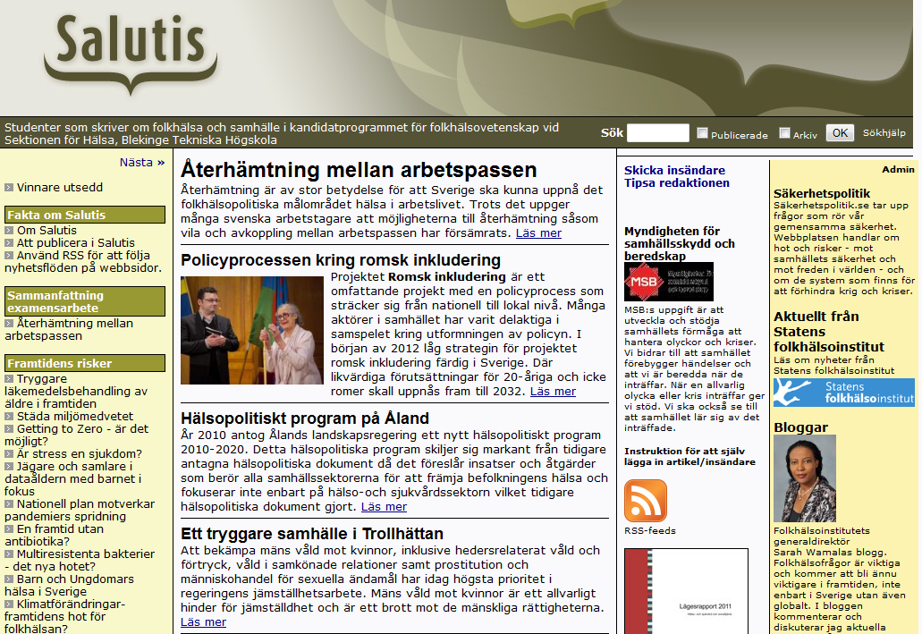
www.salutis.se
Presentation av Projektet Salutis om träning av generella förmågor
Hur gick det för studenterna efter 3 år.
Lasse Bourelius
och
Lena Kransberg
Blekinge Tekniska högskola

Slide 3
Varför Salutis? Vår grundidé
Ett aktivt skrivande kan träna studenternas generella förmågor Genom att publicera publikt så stimuleras sättet att skriva Webbtidningsformen tränar också kritiskt tänkande och att kommentera varandras skrivande Studenter ser varandras arbeten och kommenterar Genom tidigt och flitigt ”artikelskrivande” i hela utbildningen stimuleras stegvis skrivkvaliteten, men också kraven på att använda referenser, källkritik, vetenskaplighet m.m. Visar hur tekniska lösningar kan hjälpa oss i undervisningen

Slide 4
Pedagogisk tanke
Träna dig att skriva bättre genom att skriva mera!
Gör det själv och lär dig stegvis!
Bedöm och kommentera andra!
Gör om och gör bättre!
Ta hjälp av dina kurskompisar!
Skriv så att alla förstår. Tänk ”journalistiskt”!
Publicera på webben för ”publik” läsning!

Slide 5
Hur tränas studenterna i Salutis?
Tränar skrivande och publicering - generellt
Tränar att tänka på för vem en text skrivs
Tränar att ha ett kritiskt förhållningssätt till den egna artikel och till kurskamraternas artiklar
Analyserar informationskällor innan publicering
Tränar att skriva referenser
Kritiskt granskar kurskamraters text och informationskällor
Lärare granskar innan publicering via verktyget

Slide 6
Vilka generella förmågor tränas?
tolkning av styrdokument
informations- och kommunikationsteknologikompetens
kritiskt förhållningssätt
förmåga att kommunicera med icke experter
reflektion och analys

Slide 7
Verktyget!
Standardiserad webbtidning – Webbnews
Enkelt för både lärare och student
Låg inlärningströskel och ger stor handlingsfrihet och proffsigt utseende utan programmering
Salutis har cirka 1000 unika läsare varje vecka dvs många utanför kurserna

Slide 8
Hur mycket skriver studenterna?
11 artiklar/student skrivna under den 3-åriga utbildningen dvs i snitt 2 artiklar per termin
Alla lärare i programmet är aktiva i kursmomenten

Slide 9
Enkäten (60% svarsfrekvens)
Har du haft nytta av att träna ditt skrivande i Salutis för att bli bättre på att uttrycka dig i skrift?
54 % av de svarande anser att det haft stor eller mycket stor betydelse för sitt skrivande
82% anger att de skulle rekommendera metoden till andra utbildningar
Samtliga anger att de gett respons till andra studenter på deras artiklar
96% anger att de fått respons från kurskamrater
< 10% har fått respons från personer utanför kursen.
Nästan 60 % anger att de haft nytta av att skriva i Salutis för att uttrycka sig skriftligt i sin profession eller privat

Slide 10
Enkäten
Några få kritiska kommentarer:
Mer önskan om feedback
Någon enstaka tyckte inte om att publicera sig publikt.
Någon tyckte det var för korta artiklar för att det skulle bli en bra text

Slide 11
Beskriv med egna ord hur du upplever att publicera?
Viktigt, roligt
Lärorik träning, bra sätt
helt ok, enkelt
Spännande, nervöst, svårt
Givande utmaning, annorlunda
Känns bra positivt, nice
Känns obehagligt, Mer feedback

Slide 12
Övriga kommentarer
”Jag tycker att detta är ett jätteroligt sätt att arbeta på. Att själv ta reda på relevant fakta, granska den och argumentera och reflektera. Salutis känns öppet och jag ser gärna att detta används mer. Jag har alltid gillat att skriva och tycker att det är ett bra sätt sprida kunskap mellan elever, kan bli trist att bara läsa artikelanalyser och andras uppsatser.”
”I en stor grupp så är det kul att se allas inlagda artiklar. Man kan även ha hjälp av Salutis när man söker information om ett ämne. Det förklaras ofta på ett sätt som är lättförståligt ”.
Jag kan tycka att vist är det en bra sak men jag tycker inte att det skall vara ett måste för de elever som inte vill lägga ut sig på nätet, (tro det eller ej det finns faktiskt människor som känner stora obehag av detta)och som det har varit nu så var det ett måste för att bli godkänd i kurser och det är inte bra skulle ha funnits ett annat alternativ för dem. (Lägg märke till språk och stavning. Vår anm).

Slide 13
Vår slutsats!
Salutis har stimulerat studenternas skrivande. Detta har stärkt deras självkänsla, tränat dem att skriva populärt och lärt sig mera i ämnet genom att läsa varandras artiklar. Salutis är ett av flera sätt att jobba med generella förmågor.
Vill ni veta mera?
Kontakta Lena Kransberg lka@bth.se eller Lasse Bourelius leb@bth.se
Kolla också www.salutis.se

